Slide 1
МАГИСТРАЛА „ХЕМУС“ – НОВИТЕ 134 КМ НИКОЛАЙ НАНКОВ Заместник-министър на регионалното развитие и благоустройството
Април 2019 г.

Slide 2
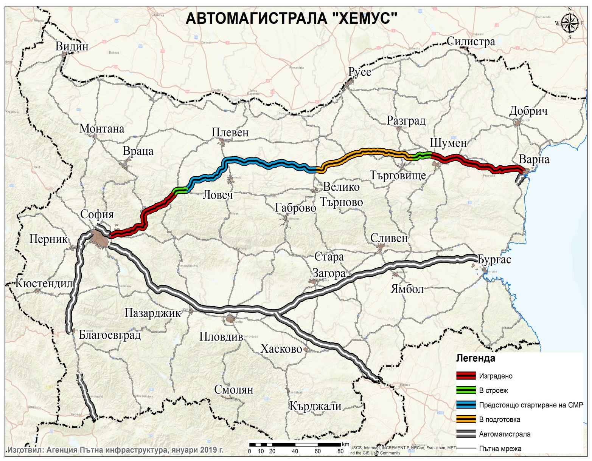
АМ „ХЕМУС“
Работи се по три участъка:
От Ябланица до п.в. „Боаза“ с дължина 9,3 км;
От п.в. „Белокопитово“ до п.в. „Буховци“с дължина 16,3 км;
От „Боаза“ до разклона за Плевен - Ловеч – 56 км, част от новото 134-километрово трасе;
Предстои търг за инженеринг на последните близо 90 км.
Министерство на регионалното развитие и благоустройството
2

Slide 3
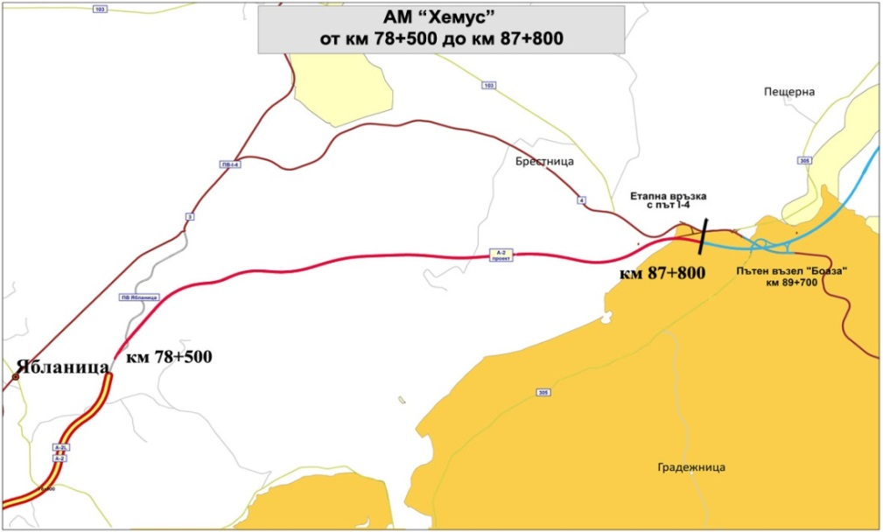
АМ „ХЕМУС“ – от Ябланица до п.в. „Боаза“
Напредък по участъка: 80%
Обща дължина: 9,3 км
Стойност на СМР - 55 млн. лв. без ДДС
Източник на финансиране: републикански бюджет
Начало на строителството: 27 март 2018 г.
Готов предсрочно през есента на 2019 г.
Министерство на регионалното развитие и благоустройството
3

Slide 4
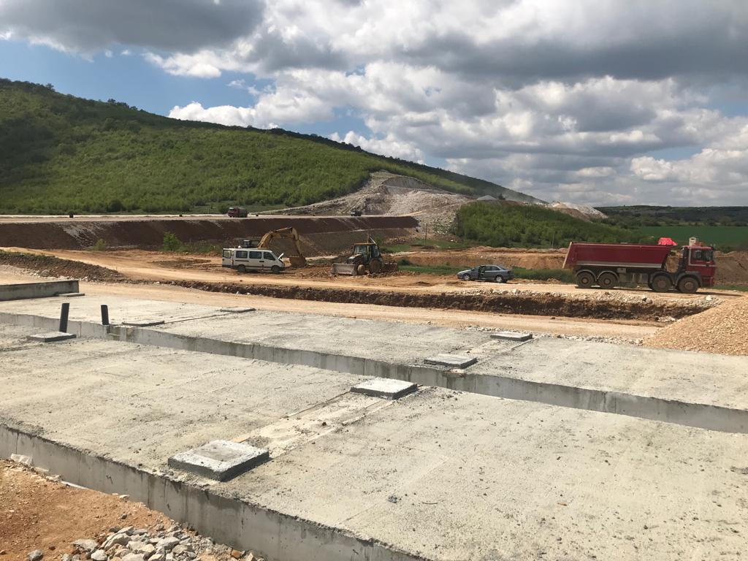
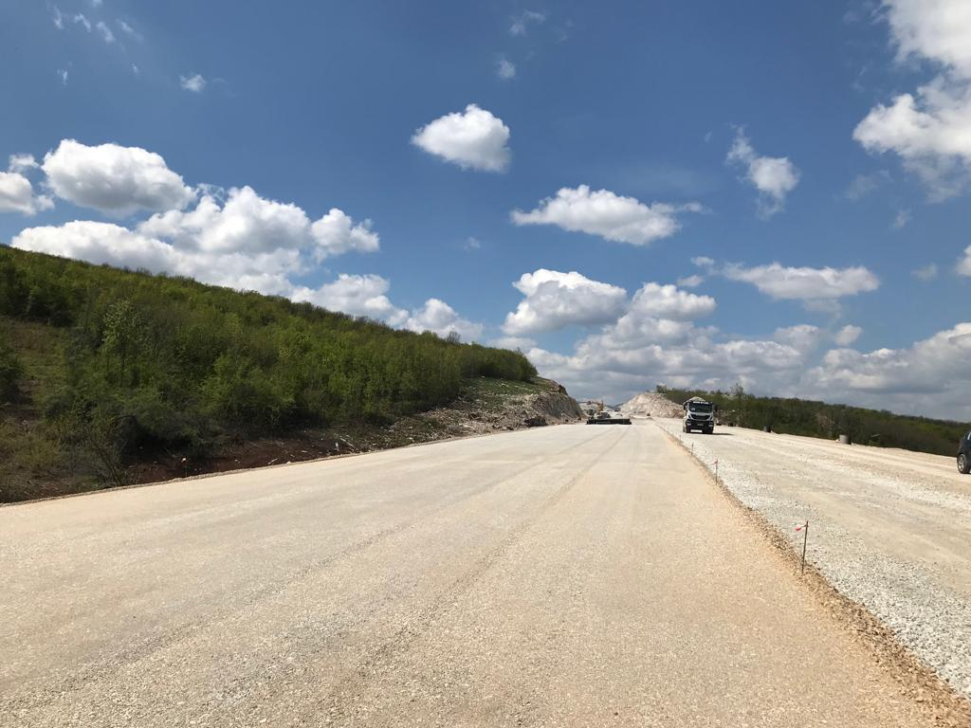
АМ „ХЕМУС“ – от Ябланица до п.в. „Боаза“
Министерство на регионалното развитие и благоустройството
4

Slide 5
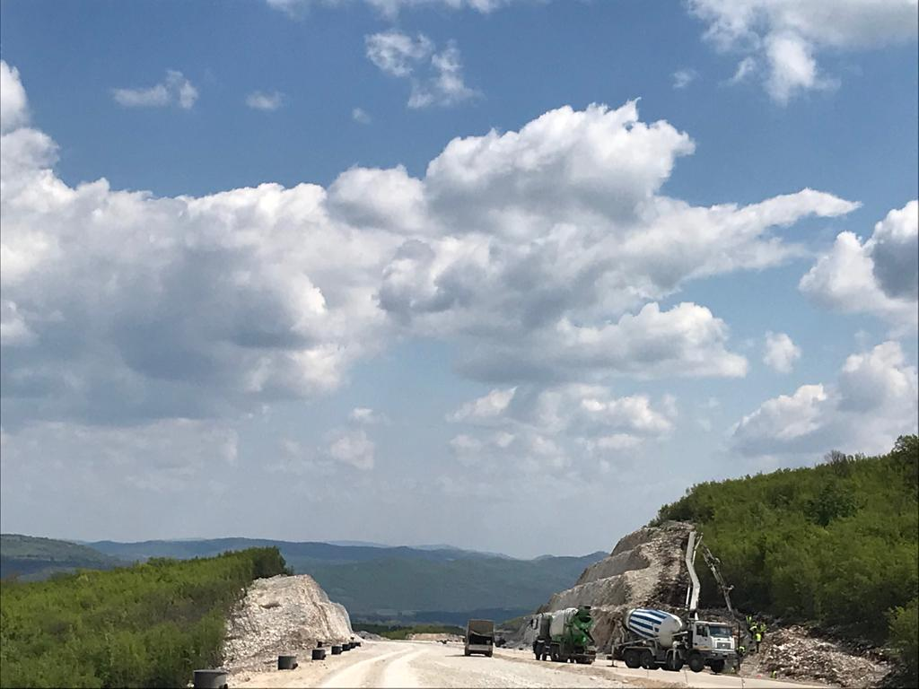
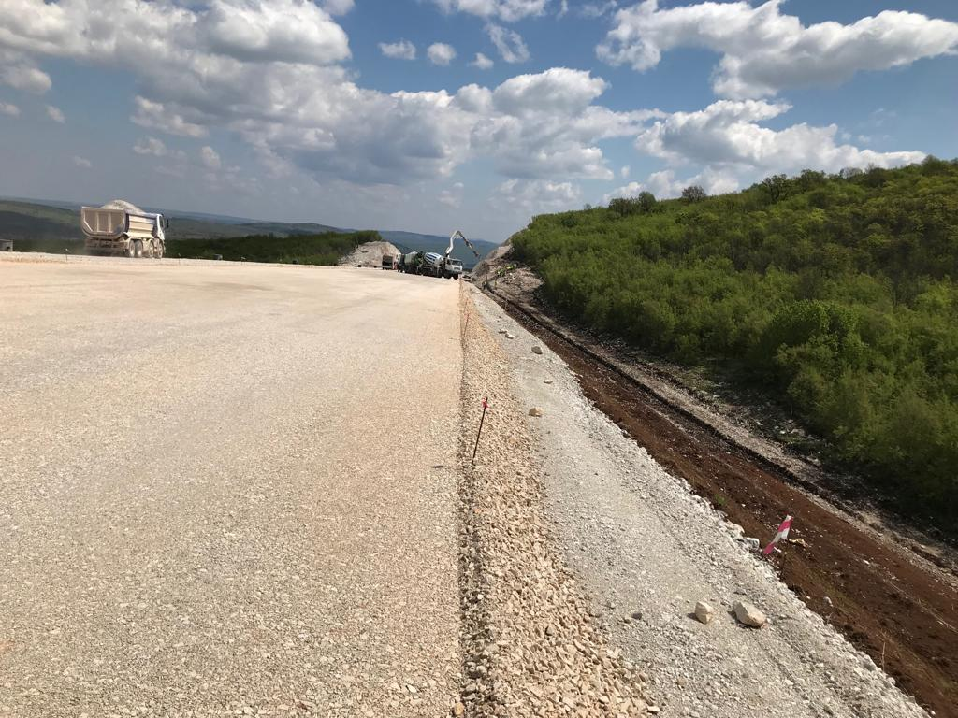
АМ „ХЕМУС“ – от Ябланица до п.в. „Боаза“
Министерство на регионалното развитие и благоустройството
5

Slide 6
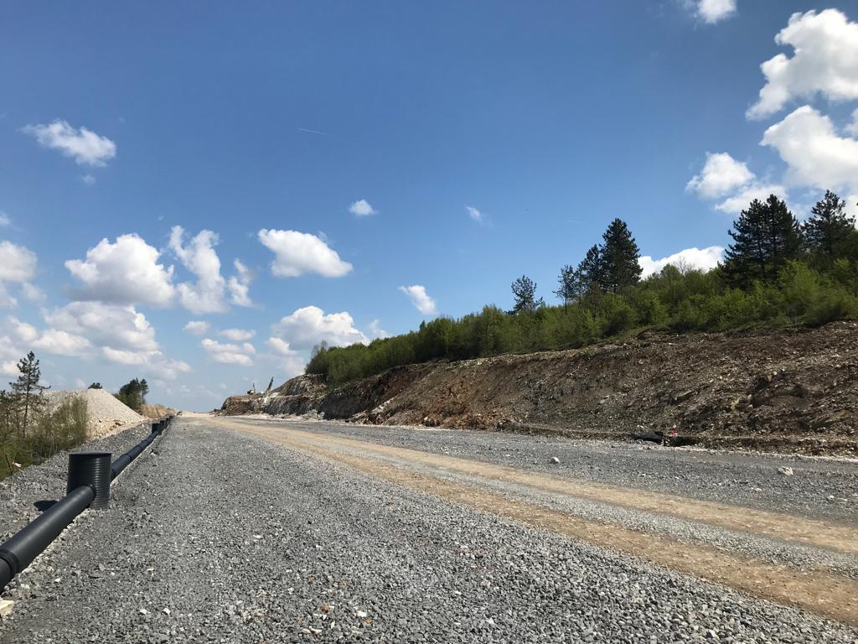
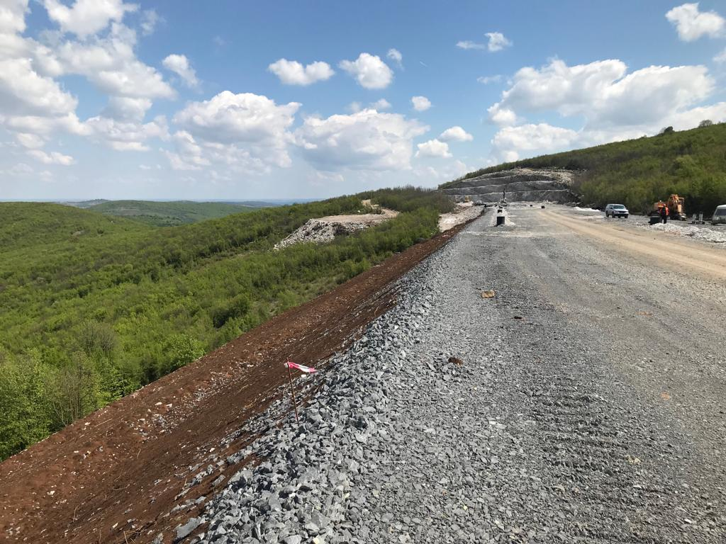
АМ „ХЕМУС“ – от Ябланица до п.в. „Боаза“
Министерство на регионалното развитие и благоустройството
6

Slide 7
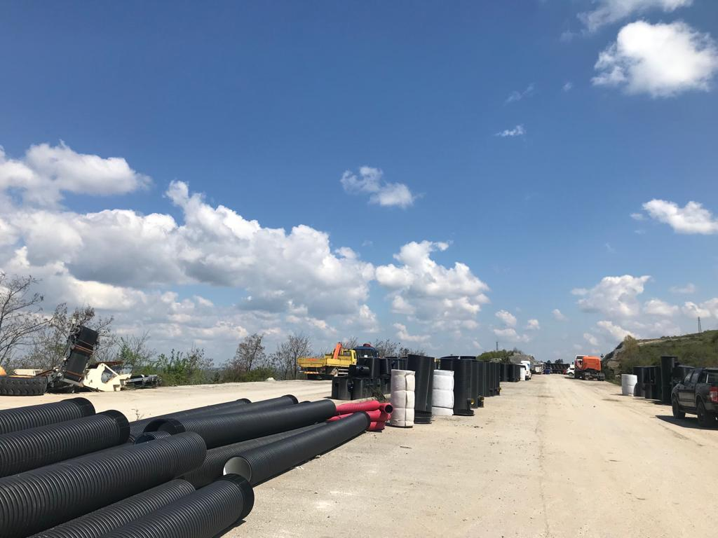
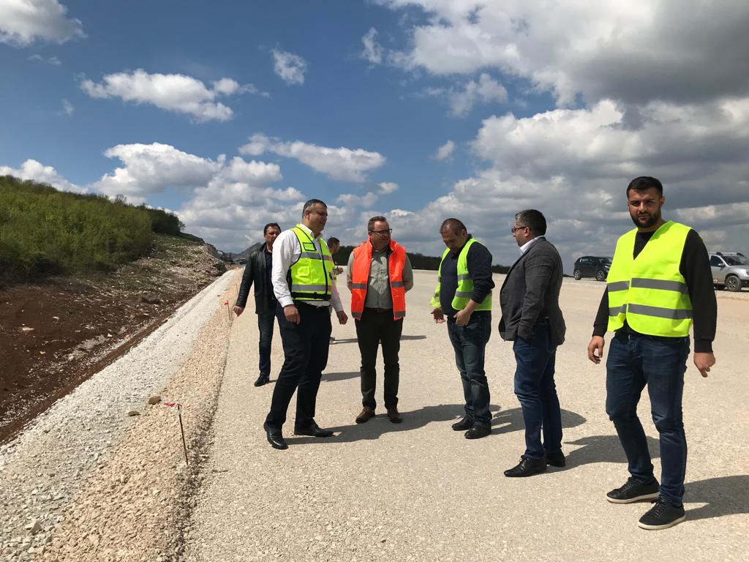
АМ „ХЕМУС“ - от Ябланица до п.в. „Боаза“
Министерство на регионалното развитие и благоустройството
7

Slide 8
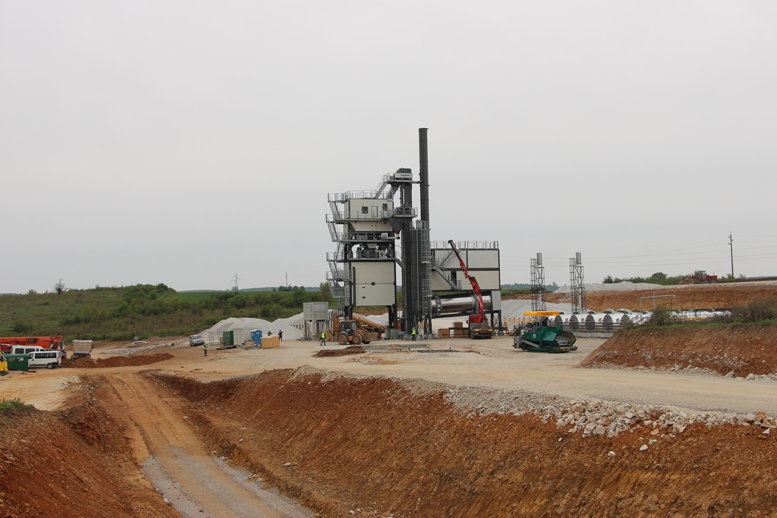
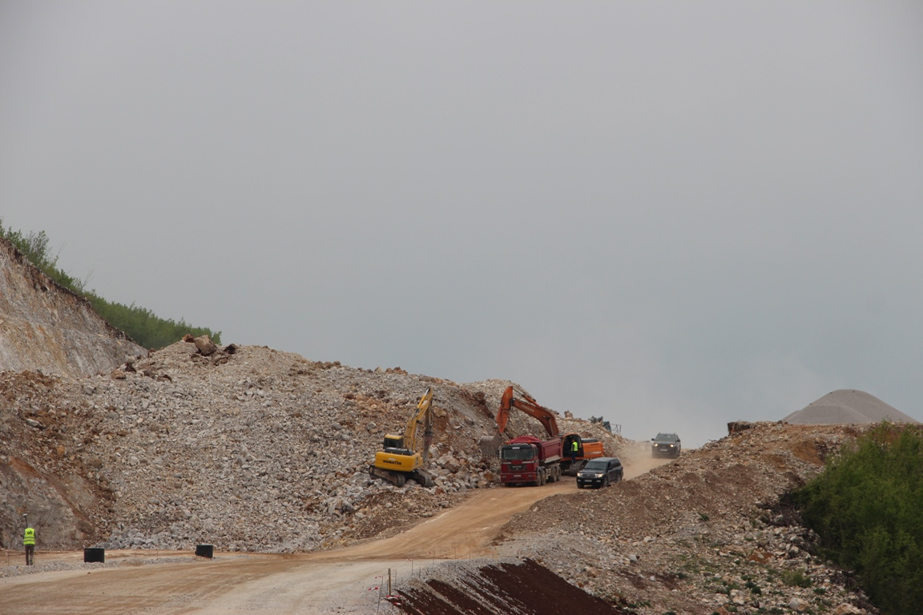
АМ „ХЕМУС“ - от Ябланица до п.в. „Боаза“
Министерство на регионалното развитие и благоустройството
8

Slide 9
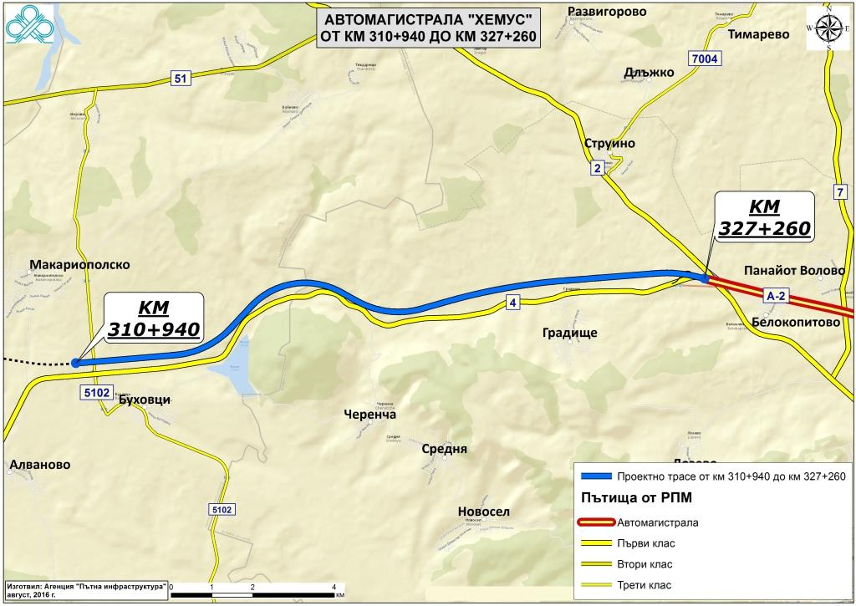
АМ „ХЕМУС“ – от п.в. „Буховци“ до п.в. „Белокопитово“
Обща дължина: 16,3 км
Стойност на СМР – 119,8 млн. лв. без ДДС
Източник на финансиране: републикански бюджет
Начало на строителството: 16 август 2018 г.
Готов през 2021 г.
Министерство на регионалното развитие и благоустройството
9

Slide 10
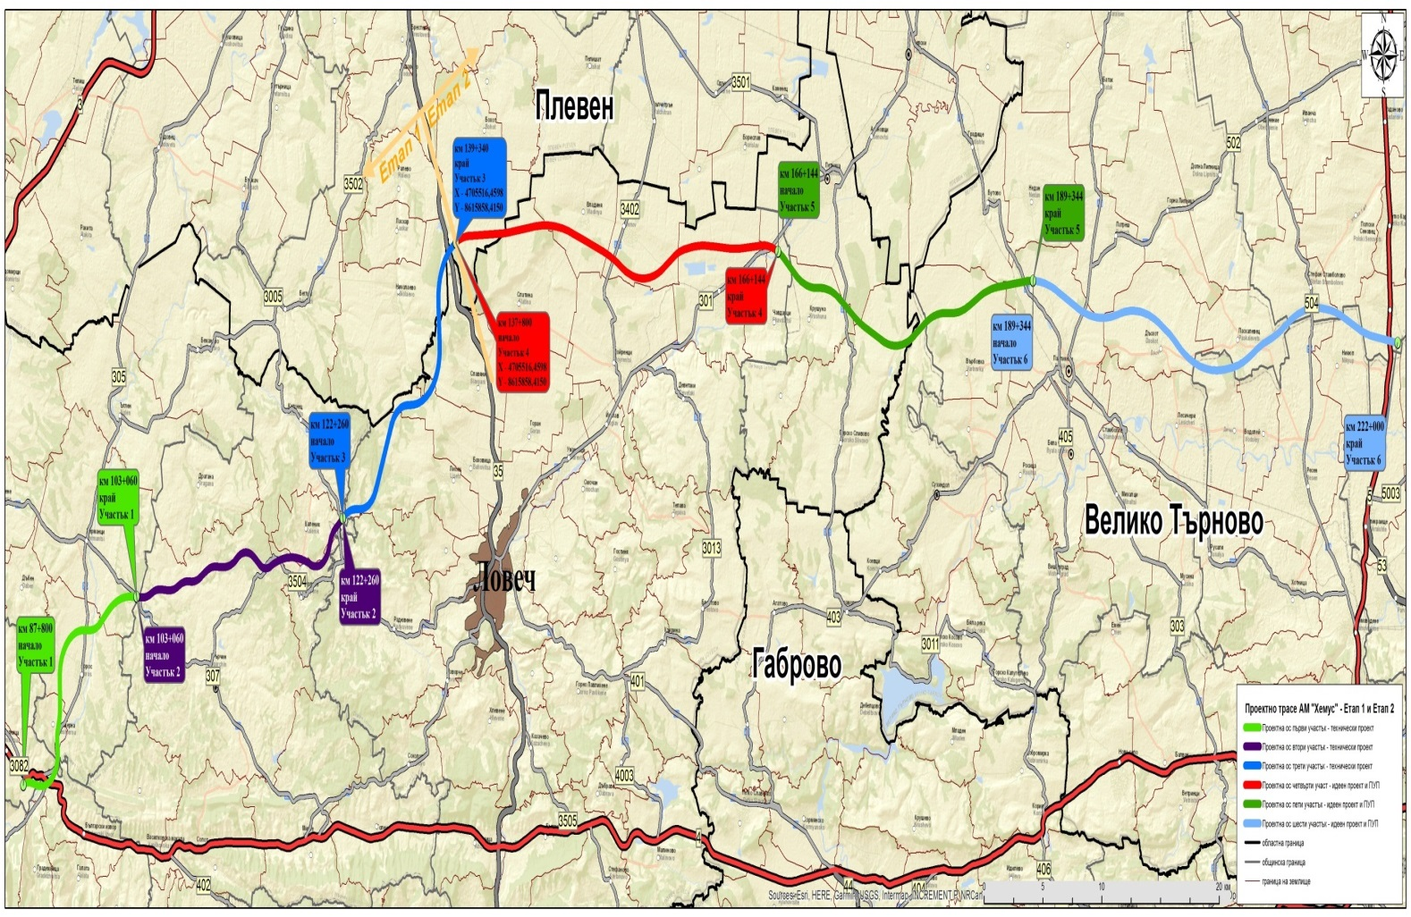
АМ „ХЕМУС“ - от п.в. „Боаза“ до Път I-5
Дължина на участъка: 134.14 км от пътен възел „Боаза“ до пресичането с път I-5 Русе - Велико Търново
Осигурено финансиране: 1,12 млрд. лв. без ДДС
На 23.04.2019 г. започна поетапно строителство на първите 56 км от участъка
Изпълнител: „Автомагистрали“ ЕАД
Министерство на регионалното развитие и благоустройството
10

Slide 11
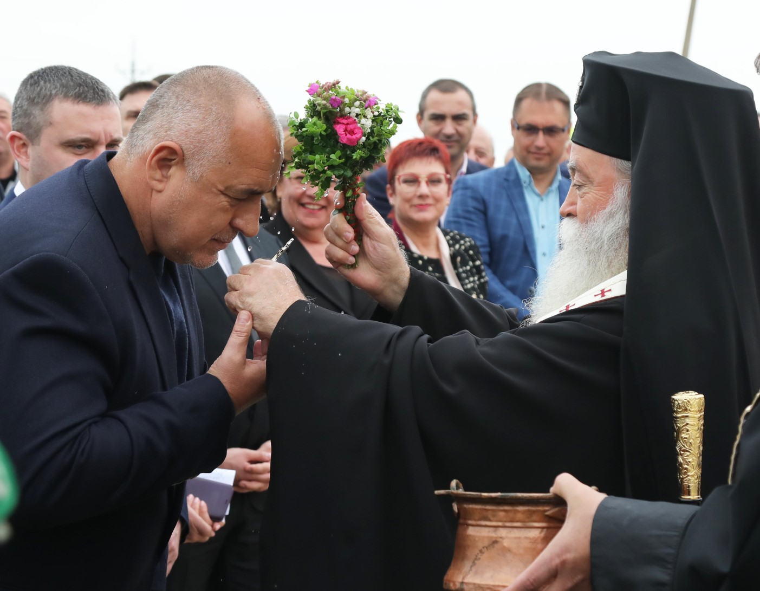
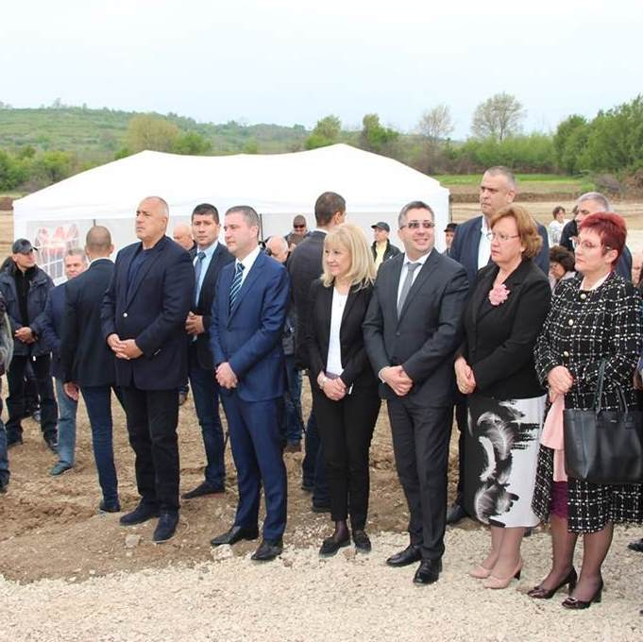
АМ „ХЕМУС“ - от п.в. „Боаза“ до Път I-5
Министерство на регионалното развитие и благоустройството
11

Slide 12
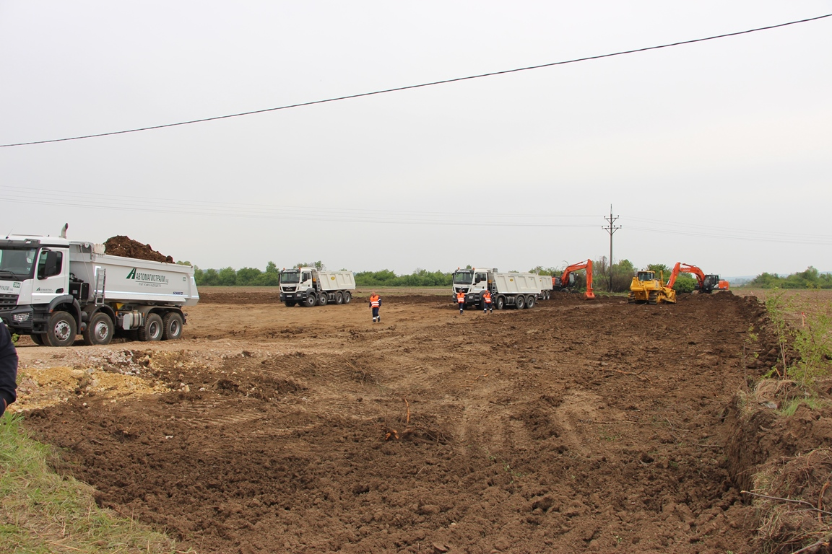
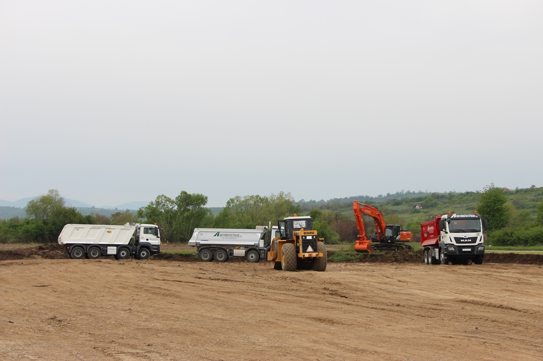
АМ „ХЕМУС“ - от п.в. „Боаза“ до Път I-5
Снимка от 23 април
Снимка от 23 април
Министерство на регионалното развитие и благоустройството
12

Slide 13
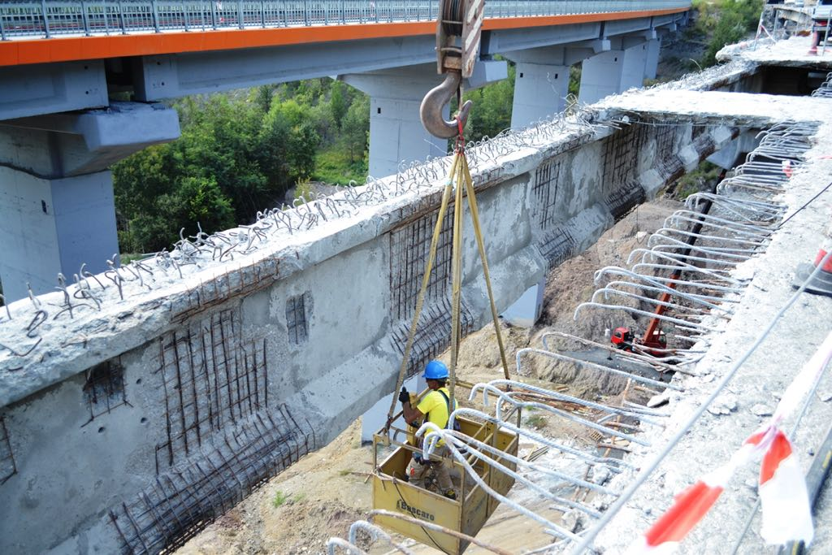
„Автомагистрали“ ЕАД – новият строител
100% собственост на държавата;
Дружество с 30-годишна история;
Изпълнява всички ремонтни дейности на автомагистралите в страната.
Министерство на регионалното развитие и благоустройството
13

Slide 14
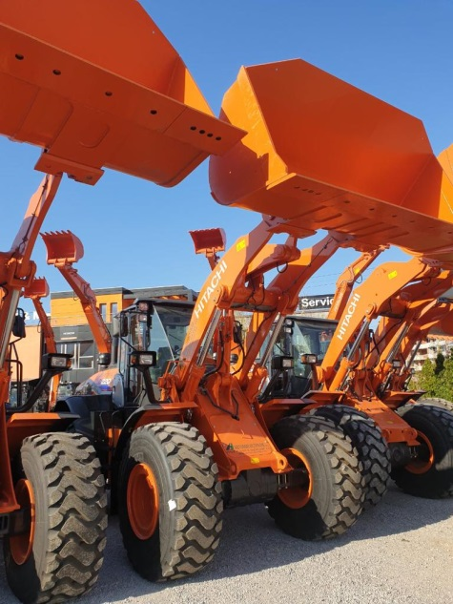
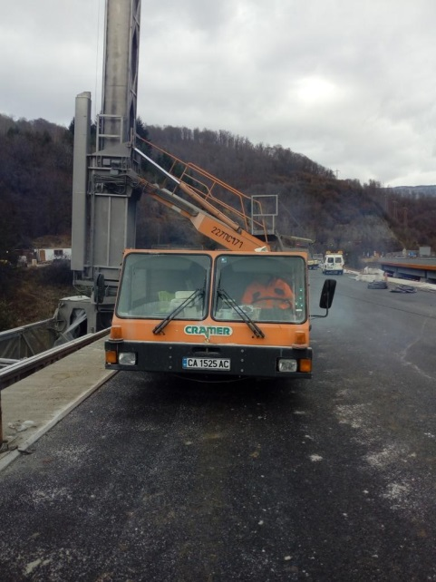
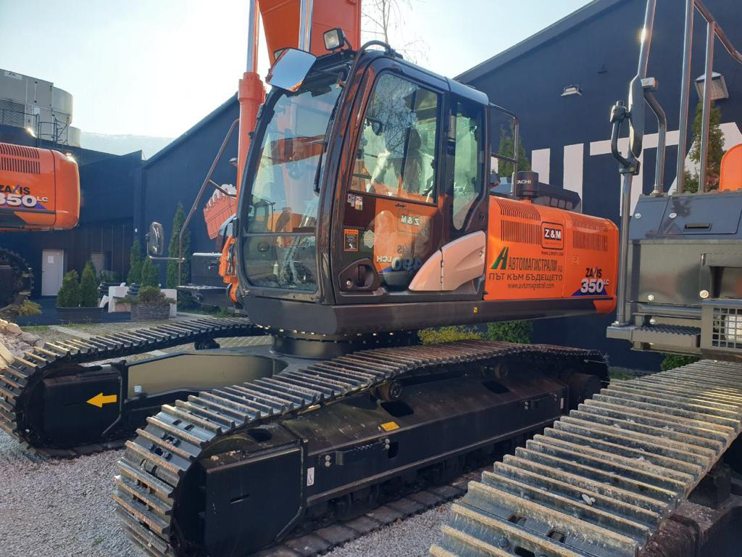
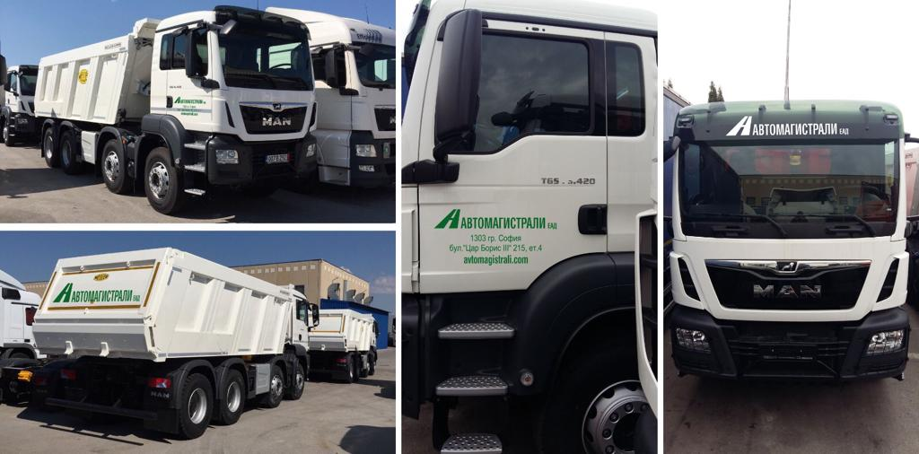
„Автомагистрали“ ЕАД – новият строител
Нови технологии и строителна техника ще ускорят изграждането на АМ „Хемус“
Инвестициите са със собствени средства на компанията
Министерство на регионалното развитие и благоустройството
14

Slide 15
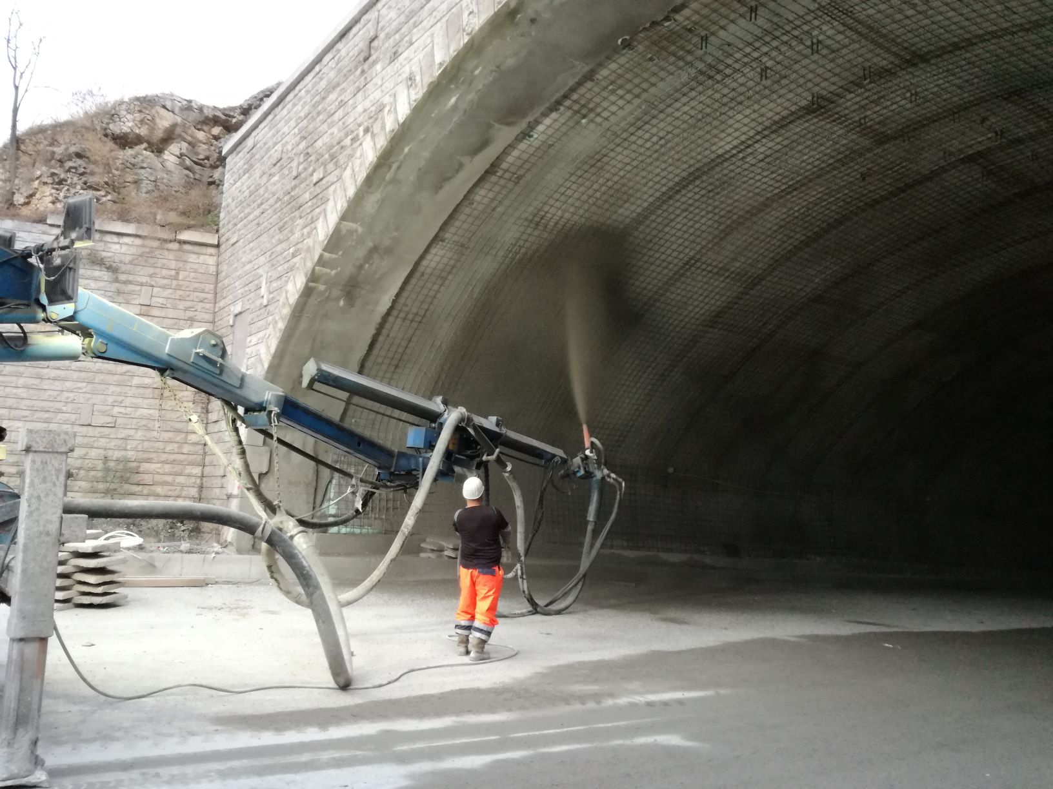
Пътна инфраструктура – важни за региона пътни проекти
Обща стойност на осигурените средства в област Ловеч /от средата 2017 г. до момента/: 33.7 млн. лв., от които:
16.5 млн. лв. от националния бюджет за изграждане и ремонти на пътища с дължина 37 км.
17,2 млн. лв. са европейски средства за рехабилитация на 8.7 км.
Министерство на регионалното развитие и благоустройството
15

Slide 16
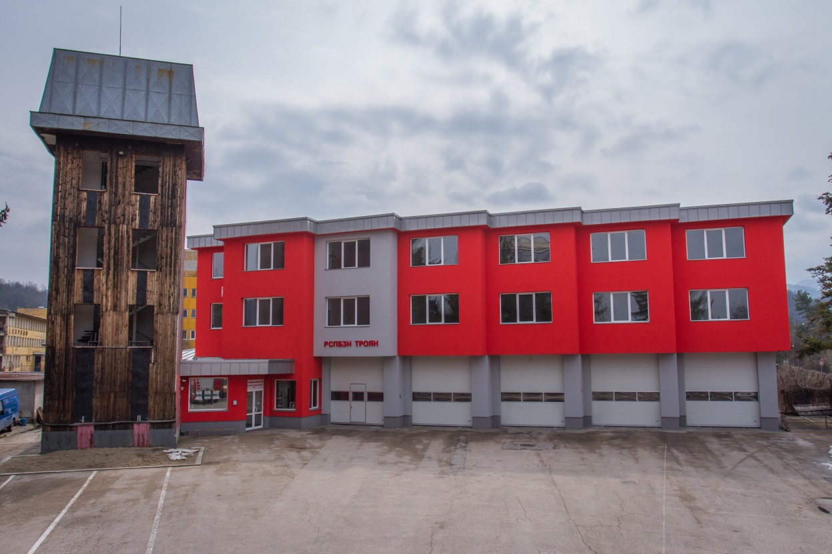
Оперативна програма „Региони в растеж 2014-2020“ – област Ловеч
Със средства от ОП „Региони в растеж“ на територията на област Плевен са сключени общо 24 договора на стойност 50 млн. лв.
Инвестициите са насочени в:
модернизиране на училища
градска среда
социална и здравна инфраструктура
Министерство на регионалното развитие и благоустройството
16

Slide 17
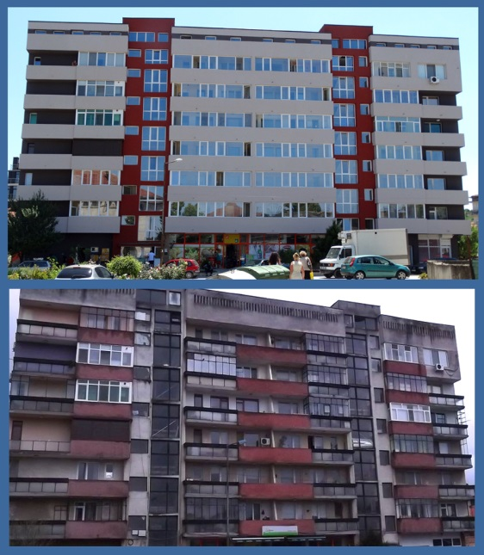
Национална програма за енергийна ефективност
Сгради въведени в експлоатация през периода от 02.02.2015 г. до 31.03.2019 г. Област Ловеч
Община | Брой сгради със сключени договори | Брой сгради в етап на СМР | Брой сгради въведени в експлоатация | Размер на инвестицията в завършените сгради
Ловеч | 15 | 2 | 8 | 7 843 975.90 лв.
Луковит | 3 | 0 | 3 | 2 084 917.20 лв.
Тетевен | 10 | 0 | 10 | 6 840 384.39 лв.
Троян | 5 | 0 | 5 | 2 233 841.15 лв.
Общо за областта | 33 | 2 | 26 | 19 003 118.64 лв.
Министерство на регионалното развитие и благоустройството
17

Slide 18
МИНИСТЕРСТВО НА РЕГИОНАЛНОТО РАЗВИТИЕ И БЛАГОУСТРОЙСТВОТО

